Slide 1
Спасибо нашим поварам за то, что вкусно варят нам!
Notes:
Оригинальные шаблоны для презентаций: https://presentation-creation.ru/powerpoint-templates.html
Бесплатно и без регистрации.

Slide 2
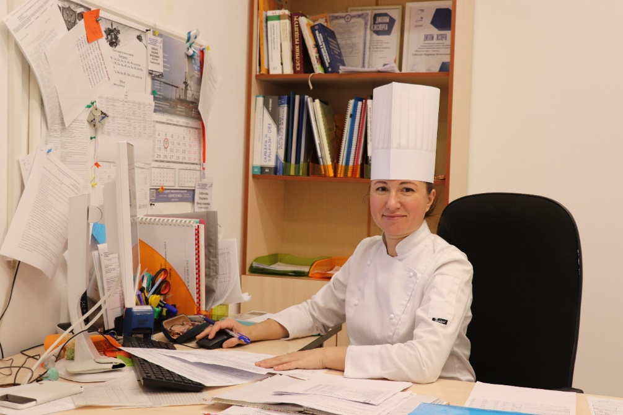
Поварское дело не ремесло, а искусство!
Людмила Вячеславовна Собокарь-заведующая производством в нашей школе.
Когда шедевры создают, нужны любовь и вдохновенье.
Обилие искусных блюд-умелых поваров творенье

Slide 3
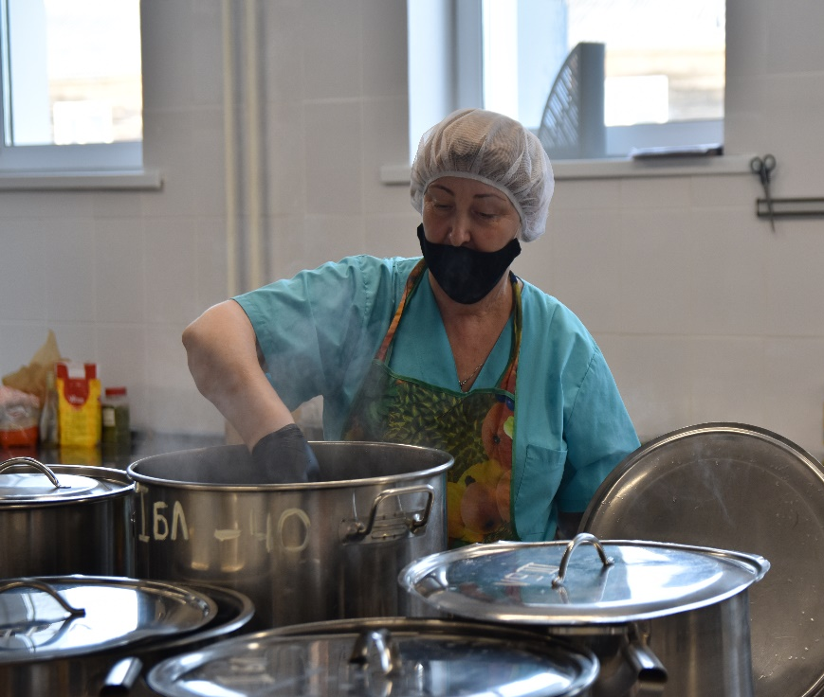
«Хороший повар –стоит доктора»
Любовь Георгиевна Ефимкина
Дайте повару продукты:
Мясо птицы, сухофрукты,
Рис, картофель…и тогда
Ждет вас вкусная еда

Slide 4
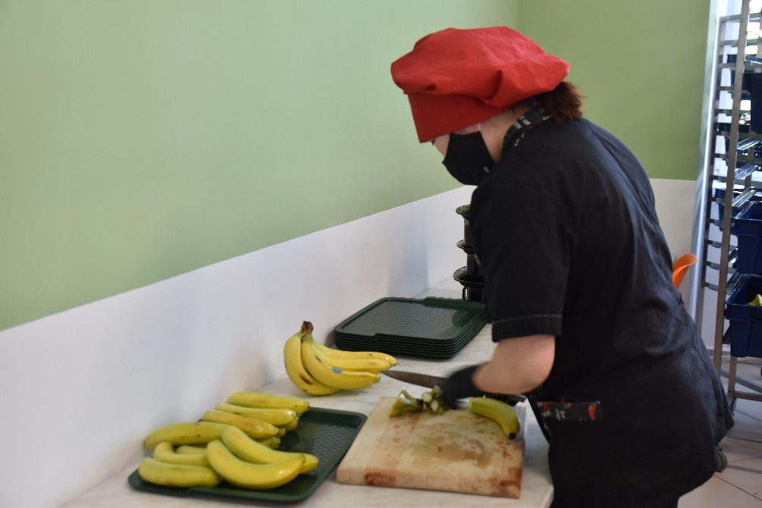
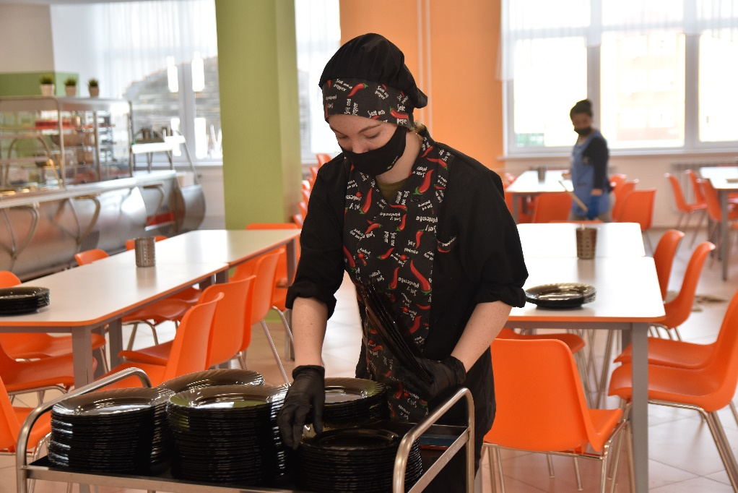
Здоровое питание заставляет сердце биться быстрее
Осторожненько, смотри,
в руку ты его бери.
Не всегда и сам поймешь,
как порежет руку …
Если б не было ее
Было б кушать тяжело.
Некуда и суп налить
И котлетку положить

Slide 5
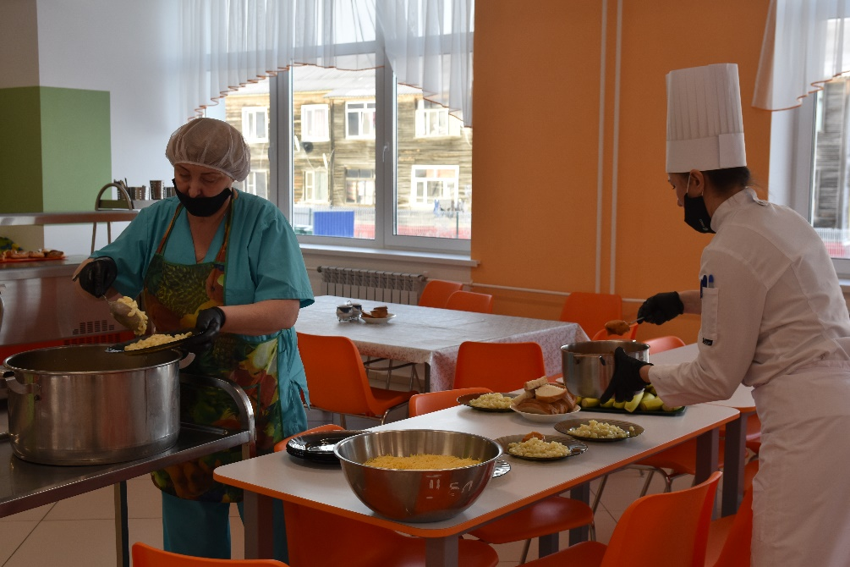
В школу кто пришел с утра?
Это наши повара
Трудятся с шести утра
В нашей школе повара.
Чтобы взрослые и дети
Были сытыми всегда

Slide 6
Чтобы ни один микроб не попал случайно в рот, мою я перед едой руки с мылом и водой

Slide 7
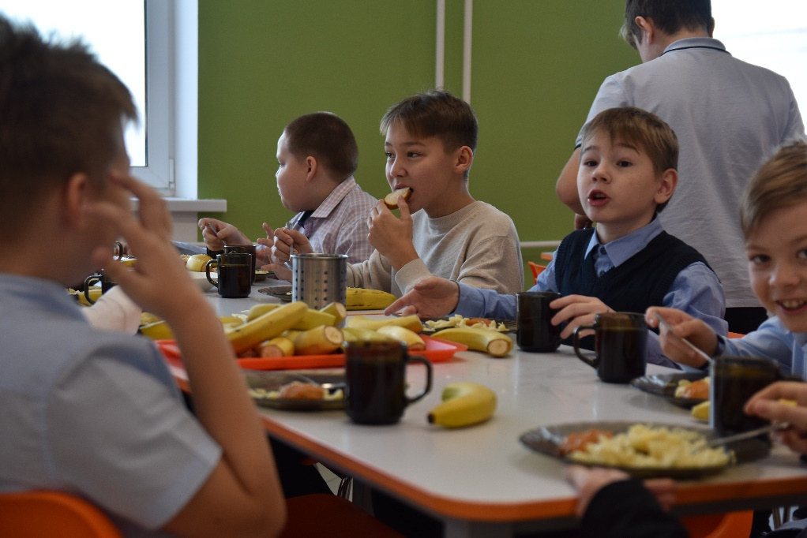
Завтрак в школе- придает нам силы на весь учебный день
Знают повара секреты, приготовленья вкусных блюд.
Спасибо скажем им за это,
быть поваром-нелегкий труд!

